Slide 1

Роль семьи в формировании ЗОЖ
t.me / Онлайн Школа здорового питания ЯКТ
Саввина Анастасия Дмитриевна – к.м.н., врач-диетолог РЦОЗМП

Slide 2


Факторы, формирующие здоровье человека

Slide 3
Проект: «Здоровье современных российских школьников»
ФГАУ «Национальный медицинский исследовательский центр здоровья детей» МЗ РФ.
С 2016 г. является партнерским центром ВОЗ по улучшению качества оказания помощи детям.
Принимает участие в реализации глобальных международных инициатив, направленных на улучшение качества оказания помощи детям в различных странах - Сотрудничество с ВОЗ.
В 2017 г. приняли участие в исследовании все регионы РФ, в ДФО был выбран г. Якутск. Были отобраны 5 школ (5, 9, 18, 24, 33).
Результаты анкетирования в школах:
Соответствие сведений о диагнозах, предоставленных родителями, информации из ответов детей:
Соответствует-9%
Частично соответствует-7%
Не соответствует-84%.
Результаты анкетирования в школах отдельно родителей и детей показали, что большинство родителей (84%) не осведомлены о жалобах своих детей на здоровье.

Slide 4
У каждого 2-го школьника выявлена глазная патология и патология ЛОР-органов
Патология глаз у девочек встречается в 2 раза чаще, чем у мальчиков.
У мальчиков наиболее часто выявлялось нарушение носового дыхания, гипертрофия небных миндалин и деформация перегородки носа.
У каждого 3-го школьника выявлена аллергическая патология.

Slide 5
Проект: «Здоровье современных российских школьников»
Распределение ИМТ (SDS) среди мальчиков и девочек 11 и 15 лет (%)
У каждого 6-го школьника выявлена патология ОДА (%)
У каждого 5-го школьника масса тела превышала нормальное значение (20%).
У мальчиков с возрастом у каждого 2-го имеется отклонение физического развития: доля детей с ожирением снизилась в 2 раза, с дефицитом веса возросла в 1,6 раза.
Школьников с жалобами на головные боли напряжения, невротические реакции и нарушения сна - 12%.

Slide 6
Проект: «Здоровье современных российских школьников»
Распределение случаев анемии по полу и возрасту (%)
У каждого 12-го школьника выявлена патология ОП (7,7%)
У каждого 8-го ребенка выявлена анемия -12% (по РФ - у каждого 17-го).
Основной группой риска по железодефицитным состояниям в подростковом возрасте являются девушки возраста 15-16 лет, частота снижения уровня железа сыворотки у них самая высокая.
Абдоминальный болевой синдром и изжога отмечены исключительно у старших школьников, со слов которых, жалобы возникают при погрешностях в диете .
Функциональный запор преимущественно выявлялся у детей в возрасте 10-13 лет.

Slide 7
Распределение школьников по группам здоровья (%)
По данным комплексного педиатрического обследования (Саввина А.Д., 2010 г.)

Slide 8
Результаты социологического опроса юношей 2001 г.р. г.Якутск (2018 г.)
Курят ли родители?

Slide 9

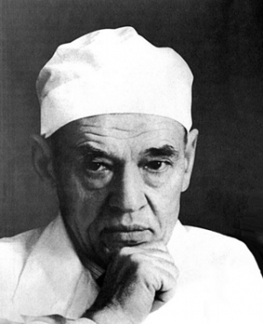
Запрограммированность на вредные привычки и их вред для генофонда
Советский физиолог, к.б.н., ветеран ВОВ.
Работал в Институте экспериментальной медицины.
В 1956 защитил канд. дисс. «К вопросу о высшей нервной деятельности взрослого человека».
Существует социально – психологическая запрограммированность всех людей на вредные привычки. Люди не виноваты в том, что они неправильно питаются, употребляют алкоголь, курят, сквернословят, воруют и т. д., их так научили, они стали рабами вредных привычек.
Советский и российский хирург, писатель и общественный деятель, доктор медицинских наук, профессор: «96% повреждения генофонда происходит из-за алкоголя и табака»
Геннадий Андреевич Шичко (1922-1986 гг.)
Фёдор Григо́рьевич Угло́в (1904-2008 гг.)

Slide 10
Суть открытия Шичко Г.А.
Под воздействием внешней среды подобная программа закладывается в каждого человека с детства, с семье.
Так факторами программирования могут быть:
особенности воспитания,
семейные традиции,
круг общения,
общественное мнение,
скрытая реклама,
скрытая или открытая пропаганда в СМИ и так далее.
Человек запрограммированный на вредные привычки, рано или поздно их приобретает.
Так как полагает, что это вполне обычное, даже заурядное явление. И в этом мероприятии ничего дурного нет, в этом процессе он не видит никакой угрозы для себя, для своего здоровья, для семьи.
То есть человек НЕ ВЫБИРАЛ употребление нездоровой пищи, употребление алкоголя/табака, а был ОБМАНУТ.

Slide 11
ЗАПРОГРАММИРОВАННОСТЬ на вредные привычки
УСТАНОВКА
СМЕРТЬ
ПРОГРАММА
ПОТРЕБЛЕНИЕ
УБЕЖДЕНИЯ
ПОТРЕБНОСТЬ
ПРИОБЩЕНИЕ
ПРИВЫЧКА

Slide 12

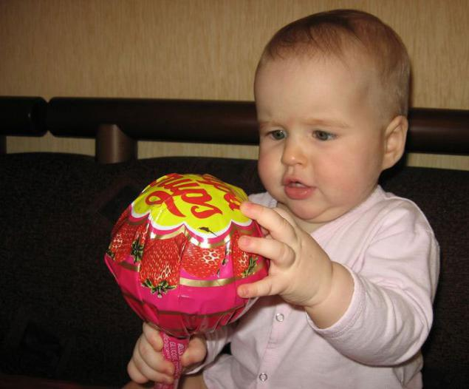
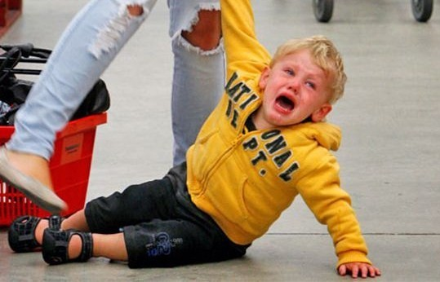
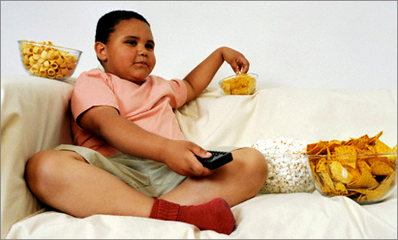
Формирование углеводной/пищевой зависимости
Установка на дозволенность
Приобщение
Привычка
Потребность (зависимость)

Slide 13




Формирование компьютерной (гаджет) зависимости
Установка на дозволенность
Приобщение
Привычка
Потребность (зависимость)

Slide 14

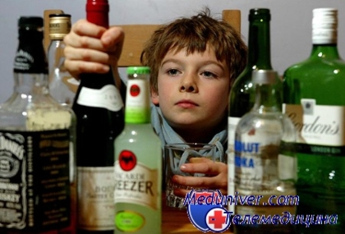
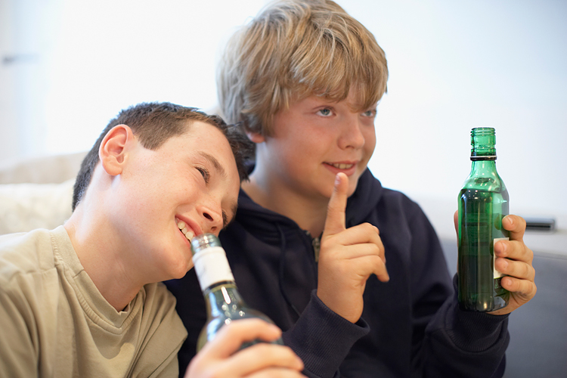

Формирование зависимости от НАРКОТИКОВ (алкоголя, табака и др.)
Установка на дозволенность
Приобщение
Привычка
Потребность
(зависимость)

Slide 15

Наилучший способ воспитания - личный пример родителей
Зловещая ассоциация имеет положительное подкрепление примером родителей.
Ребенок рассматривает употребление алкоголя как абсолютную норму.
При этом происходит смещение ценностей.
Мама, папа
Праздник
Алкоголь
Алкоголь – это радость, веселье, счастливые родители.
Алкоголь – это хорошо!

Slide 16
Что делать, если дети уже воспитаны в духе «культурного потребления» алкоголя по праздникам?
1) Одному или обоим родителям стать алкоголиками.
2) Обоим родителям занять активную трезвенную позицию. Путь сознательной трезвости.

Slide 17
Выход есть! Путь трансформации – модификация образа жизни!
Признание ошибочных стереотипов поведения, вредных привычек.
Удаление неверных убеждений, вредных привычек.
Внедрение новых убеждений, здоровых привычек.
Отказ от «стадного» инстинкта.
Обеспечение условий для трансформации (закуп натуральных продуктов, активный семейный отдых…).
Наглядный пример/эффект (нормализация веса, улучшение здоровья, повышение продуктивности, хорошее настроение…).

Slide 18
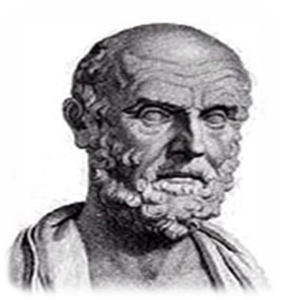
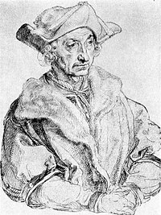
Слово, поступки программируют
«Врач должен заниматься просвещением,
а трудиться над обеспечением здоровья должен сам человек»
Гиппократ
(460-370 гг. до н.э.)
Ребенок учится тому,
Что видит у себя в дому:
Родители пример ему…
Себастиан Бранд
(1458-1521)

Slide 19
Мониторинг факторов риска развития ХНИЗ в МОБУ ГКГ г.Якутск (2015 г.), %
Notes:
На примере СОШ№9 видна положительная динамика выявленных факторов риска как результат проведенных санитарно-просветительской и оздоровительной работы среди школьников и родителей. За 2016-2018 гг. снижение показателей составила от 1,5 до 6 раз.

Slide 20
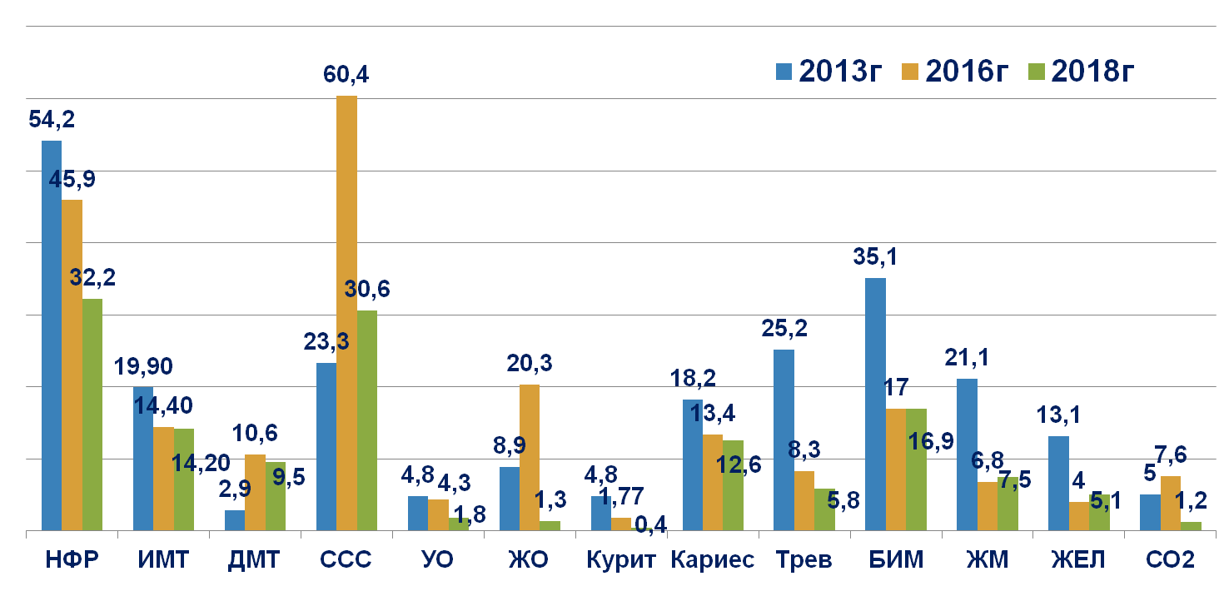
Мониторинг факторов риска развития ХНИЗ в МОБУ СОШ №9 им М.И.Кершенгольца
20

Slide 21
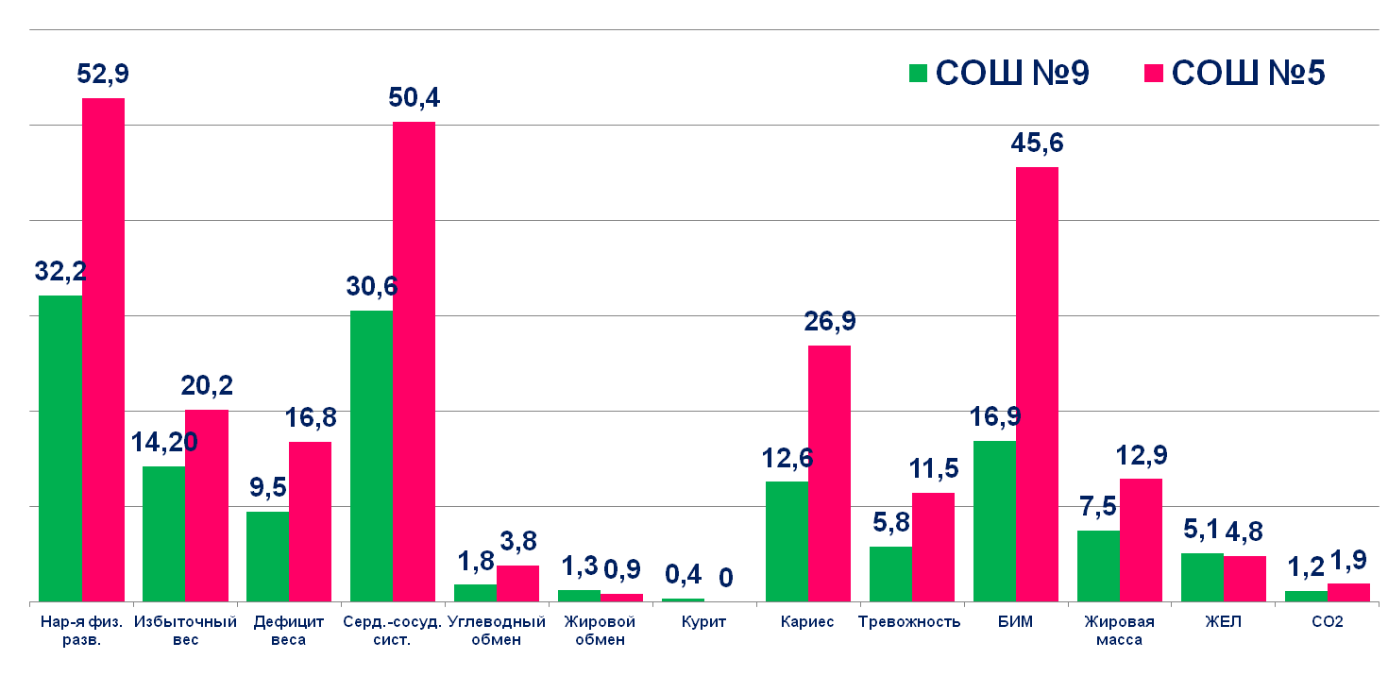
Сравнение распространенности факторов риска в пилотных и контрольных школах, г. Якутск (2018, %)
21

Slide 22
Освобождение от вредных привычек/зависимости
Сознание человека можно изменить только с помощью слова.
Разрушение вредной программы в сознании и подсознании человека с помощью целенаправленной речи, основанной на научно обоснованной информации.
Профилактическая работа по формированию здорового образа жизни должна проводиться непрерывно, с постоянством, с обязательным привлечением родителей и педагогов в процесс формирования приверженности детей к здоровому образу жизни.

Slide 23
Что могут сделать родители для сохранения здоровья детей?
Для сохранения здоровья детей родители могут сделать очень многое:
Вести трезвый здоровый образ жизни, чтобы быть примером для своих детей.
Обеспечить здоровое питание в семье для выработки здорового пищевого поведения.
Снизить потребление соли, соль должна быть йодированной как дома, так и в саду и школе.
Обеспечить двигательный режим, режим дня и сна детей в соответствии с возрастом и биоритмами.
Добиться соответствия санитарно-гигиеническим требования условий обучения (температурного режима, освещения, мебели по росту, учебной нагрузки и т.д.).
Включение курсов, посвященных питанию и здоровью в основную часть учебного плана школ, семинаров для родителей по вопросам ЗОЖ.

Slide 24
Что могут сделать родители для сохранения здоровья детей?
Добиться снижения уровня нездорового питания в школьной среде:
- недоступность нездоровой пищи в школе (сладких газировок, шоколадных батончиков, фастфуда);
- регулирование доступности вредных для здоровья продуктов – убрать со школ автоматы, нездоровую буфетную продукцию;
- обеспечение доступной качественной водой в школах;
- увеличение доступности овощей и фруктов в школах;
- по возможности ограничение продажи нездоровых пищевых продуктов и напитков на территории рядом со школами.
Обеспечение ОО школьными врачами – возрождение школьной медицины.

Slide 25
Школа здорового питания Марафон «Путь к здоровью, стройности, красоте»
В t.me/Школа здорового питания Якт
В Контакте: vk.com/anastasiasavvina3
Youtube – канал ГБУ РСЯ РЦОЗиМП: Школа здорового питания
WhatsApp: +7(924)1671235

